Slide 1
Atividade 1 Arquitetura Computacional
Maycon da Silva Nogueira
Thiago Thomaz Sales Conceição
Patrick De Lima Rodrigues
Luka Eiji Tamazato

Slide 2


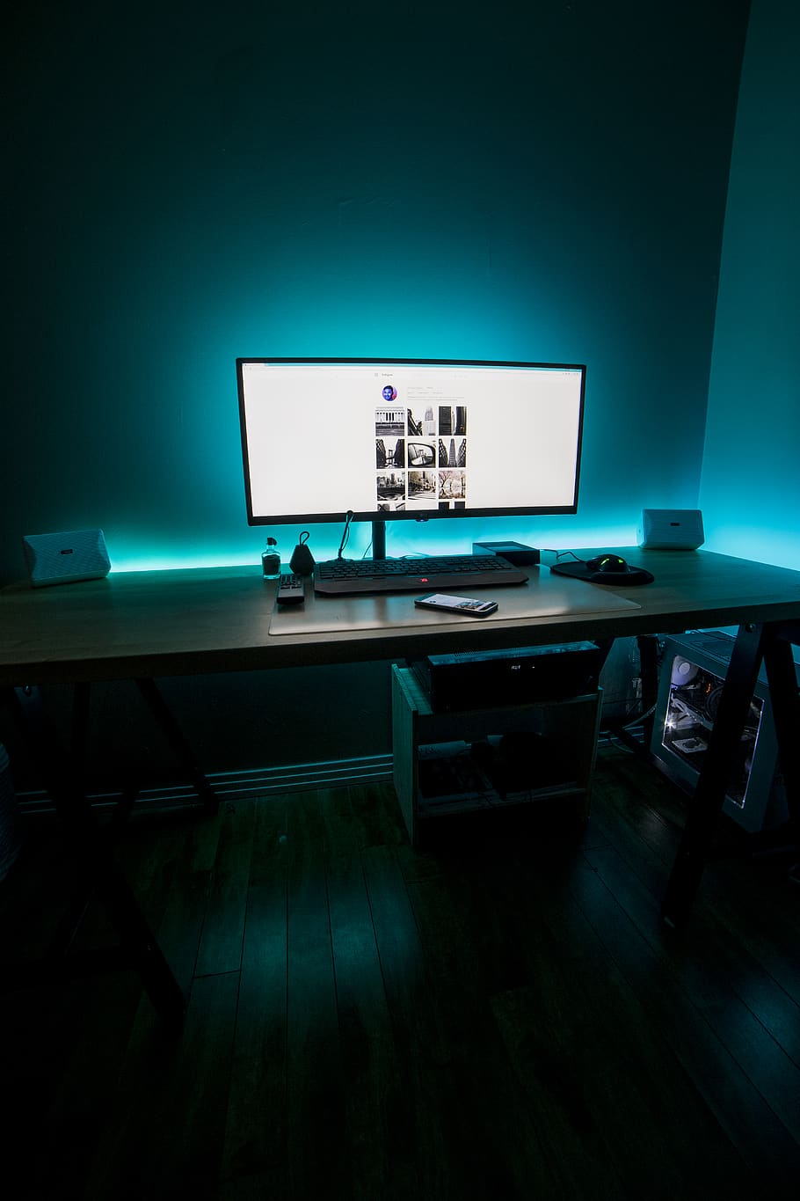



Computador
Smartphone
Desempenho: Maior poder de processamento para tarefas complexas.
Produtividade: Adequado para edição de documentos, programação e design.
Tela e Visualização: Experiência mais confortável em telas maiores para multitarefas.
Entretenimento: Maior disponibilidade de jogos.
Armazenamento: Maior capacidade de armazenamento para arquivos e aplicativos.
Software Específico: Suporte a software profissional e ferramentas especializadas.
Interação: Possibilidade de interação com periféricos.
Portabilidade: Fácil de transportar e usar em qualquer lugar.
Comunicação: Ideal para chamadas, mensagens e videochamadas.
Navegação na Web: Acesso conveniente a sites otimizados para dispositivos móveis.
Entretenimento: Reprodução de música, streaming de vídeo e jogos em qualquer lugar.
Agilidade: Rápido acesso a informações e aplicativos essenciais.

Slide 3
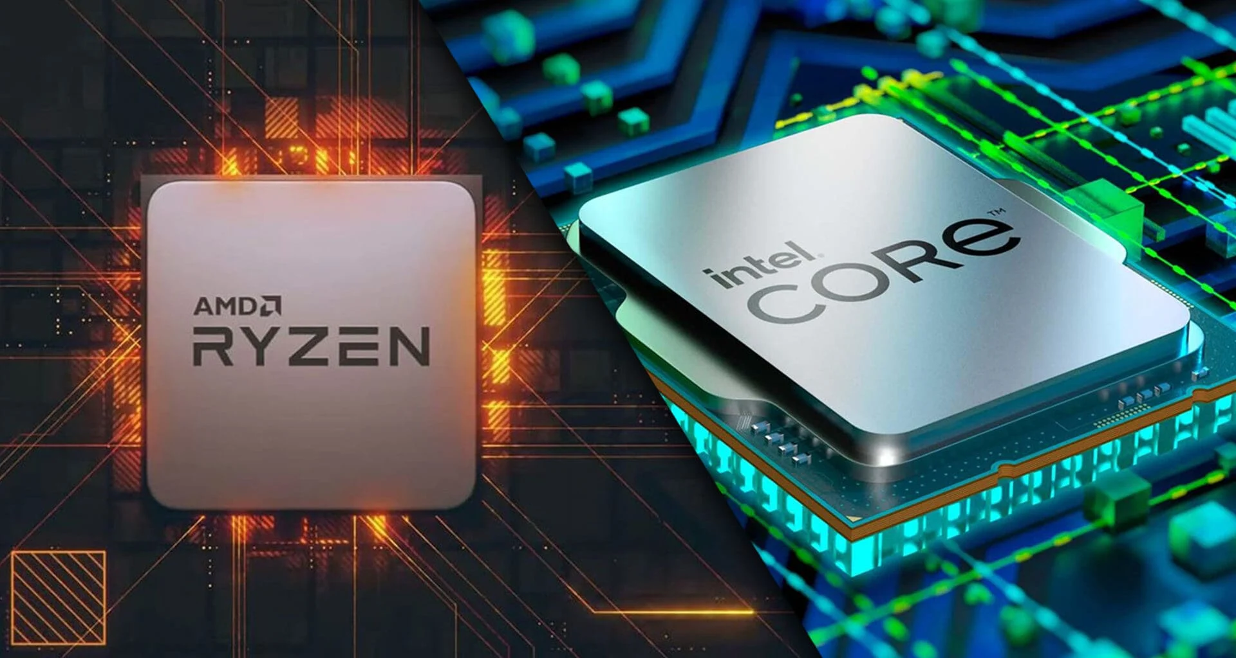


Comparativo dos processadores mais atuais
24 núcleos e 32 threads
6.00 GHz base em 2.40 GHz
TDP está definido em 45W
36 MB de cache
Máximo de 100 °C graus
GPU 1.65 GHz
10 nm
AMD Ryzen 9
7950X3D1 64 núcleos
32 threads 5.70 GHz base todos os núcleos
TDP está definido em 45W128 MB de cache
Máximo de 89 °C graus
GPU 2.20 GHz
5nm
Intel Core i9-13900KS

Slide 4
Glossário
Núcleo: É a unidade da CPU que executa tarefas com base em instruções específicas. Por muito tempo, os processadores tiveram um único núcleo, O núcleo era a CPU em si, nos últimos tempos tem sido criadas processadores com cada vez mais núcleos, os mais recentes são produzidos com até 8 núcleos conhecidos como octacore.
Thread: Thread é uma sequência de instruções ordenadas executada pela CPU. Que faz parte de um processo, isto é, de um software em execução. Via de regra, os processos não são executados diretamente pelo processador, em vez disso, a CPU executa os fluxos de execução (os threads) que formam cada processo. É por isso que um processo precisa ter pelo menos um thread.
TDP: Thermal Design Power, é a quantidade limite de calor aceitável que um processador pode gerar em condições normais. O TDP é expresso em watts e serve como parâmetro para entender as necessidades de resfriamento de um chip. Quanto maior é o TDP de um processador, mais potente deverá ser o sistema de resfriamento.
Cache: A memória cache atua como uma memória temporária para que o chipset recupere rapidamente os dados, sem a necessidade de uma busca direta na memória principal (RAM). Para isso, os dados de aplicativos e arquivos mais acessados pelo usuário ficam registrados nessa memória temporária.
GPU: Recebe dados gráficos enviados pela CPU durante a execução de processos. Deste modo, gera uma imagem a partir de uma estrutura que deve ser preenchida com informações de cor, textura, iluminação e outras características.
Nm: Os fabricantes usam a medida em nanômetros para indicar a distância entre os transistores que compõem um chip, basicamente. Quanto menor a distância entre os transistores, mais unidades podem ocupar o mesmo espaço. Se há mais transistores, o desempenho do chip tende a aumentar.

Slide 5

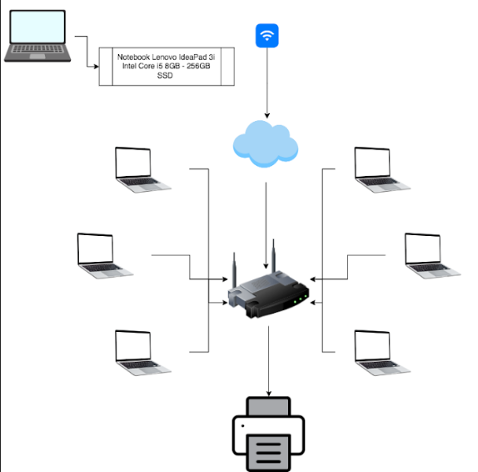
Infraestrutura
Com seis notebooks e uma internet adequada, a equipe estabeleceu uma base digital sólida para dar inicio a suas operações, a conexão de alta velocidade permitiu uma comunicação fluida e um acesso rápido aos recursos essenciais.
Tambem com o acesso a uma impressora na configuração garantiu que documentos físicos pudessem ser impressos quando necessário, e estes elementos combinados permitiram que a equipe colaborasse eficientemente, trocando ideias, compartilhando informações e realizando tarefas essenciais para impulsionar o crescimento da empresa desde os primeiros passos.
Com perseverança e trabalho em equipe, eles se esforçaram para transformar sua visão em realidade, aproveitando a tecnologia como uma ferramenta fundamental para o sucesso nos estágios iniciais emocionantes de sua longa jornada empresarial.
Notebook Lenovo IdeaPad 3i Intel Core i5 8GB - 256GB SSD 6X | Impressora Multifuncional Epson Ecotank L3210
R$ 2.690,10 / 6x = 16.140,6 | R$ 890,10
Roteador TP Link Mesh Gigabit Wi-Fi 5GHz Archer C6
R$279,98

Slide 6
